Slide 1
5.2 结型场效应管JFET
1. 结构与符号
Junction Field Effect Transistor
JFET分为N沟道和P沟道
d
d
d
d
g
g
N
P
沟 道
沟 道
s s
N-JFET P-JFET
g
g
p+
p+
n+
n+
箭头方向：P→N
JFET是常开型FET
s
s
1

Slide 2
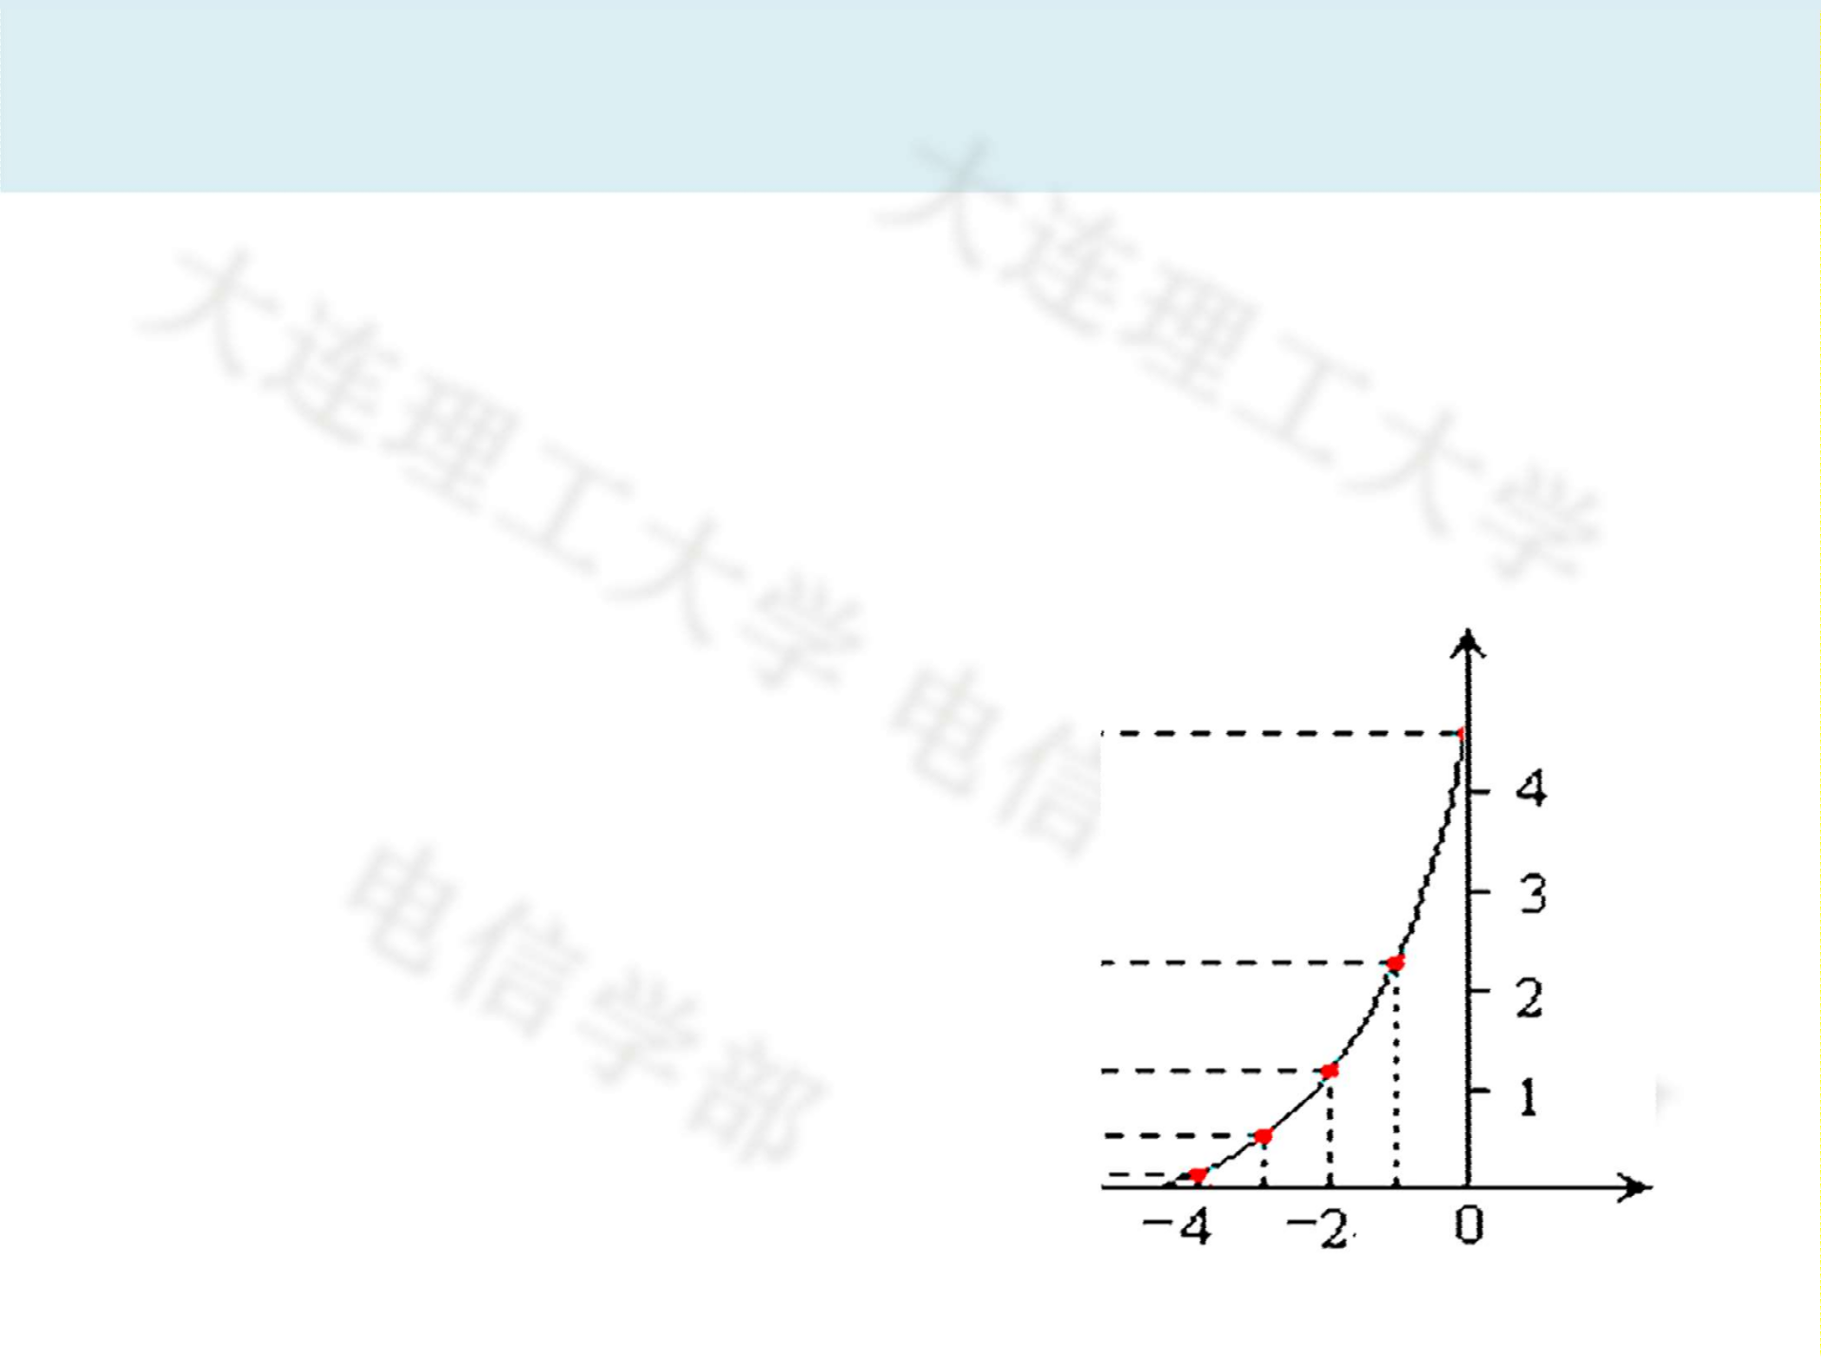
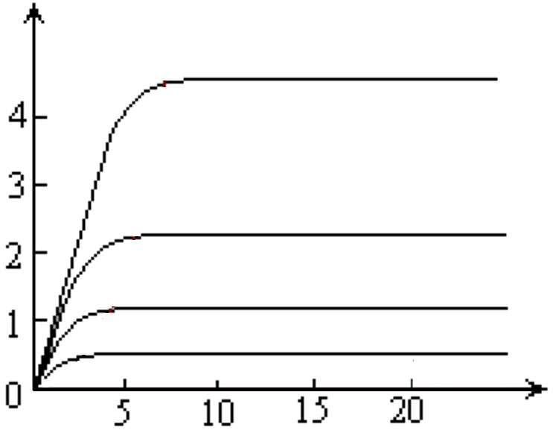
5.2 结型场效应管JFET
2.工作原理与特性曲线
（1）工作原理
v_{GS}控制沟道宽窄； v_{DS}控制沟道形状
（2）特性曲线（以N-JFET为例）
i_{D} /mA
可变 电阻 区
饱和区漏电流：I_{D}= I_{DSS}[1－(V_{GS} /V_{P})]
2
i_{D} /mA
v_{GS}=0V
输
出 特 性 曲 线
^{I}DSS
转
移 特 性 曲 线
恒流区
@ v_{DS}=10V
-1V
-2V
-3V
-4V
截止区
v_{DS}/V
v_{GS}/V
V
P
2

Slide 3
2 工作原理与特性曲线
PN结必须反偏。N-JFET的 v_{GS} ≤ 0
v_{GS}= 0时，沟道最宽、电阻最小
当v_{DS}较小，可变电阻区
导电沟道
d
n
耗尽层
g
p+
p+
i_{D} /mA
可变 电阻 区
v_{GS}=0V
恒流区
s
-1V
-2V
-3V
-4V
截止区
v_{DS}/V
3

Slide 4
2 工作原理与特性曲线
PN结必须反偏。N-JFET的 v_{GS} ≤ 0
v_{GS}= 0时，沟道最宽、电阻最小
导电沟道
d
当v_{DS}较小，可变电阻区
n
耗尽层
v_{GS} < 0时，沟道变窄、电阻增大
v_{GS}=V_{P}时，沟道夹断，i_{D}≈0，截止区
g
i_{D} /mA
可变 电阻 区
p+
p+
v_{GS} < 0
v_{GS}=0V
恒流区
s
-1V
-2V
-3V
-4V
v_{GS} <0，PN结反偏， 耗尽层增厚，
截止区
v_{DS}/V
属于耗尽型FET。
4

Slide 5


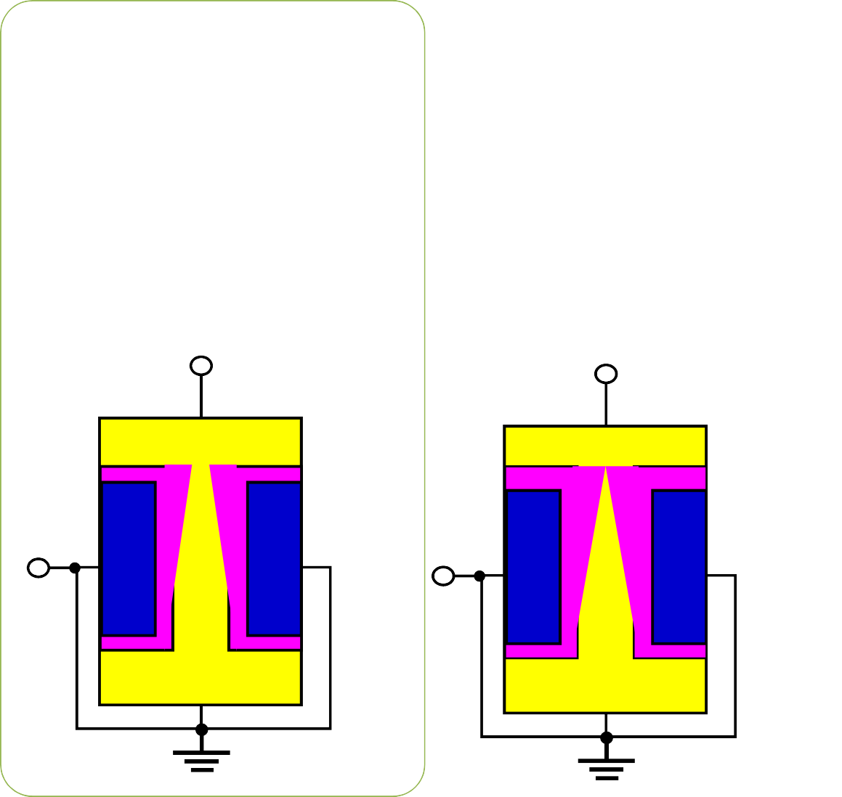


2 工作原理与特性曲线（N-JFET为例）
v_{DS}控制沟道形状
当V_{GS}是保持常数（例如V_{GS}=0），增大v_{DS} 。
v_{DS}=0时均匀沟道 增大v_{D}, 即v_{DS}>0
v_{DG}增大 楔形沟道
继续增大v_{DS} 预夹断临界点
v_{DS}=v_{GS}-V_{P}
预夹断→恒流区
继续增大v_{DS}
v_{DS}>v_{GS}-V_{P}
夹断点向s移动 恒流区
v_{DS}=0
v_{DG} = -V_{P}
v_{DG} > -V_{P}
d v_{DS}增大
d
d
g
g
g
p+
p+
p+
p+
p+
p+
n
n
n
s
s
s

Slide 6
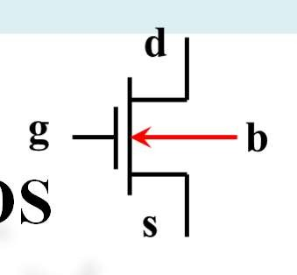
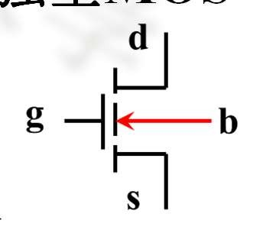
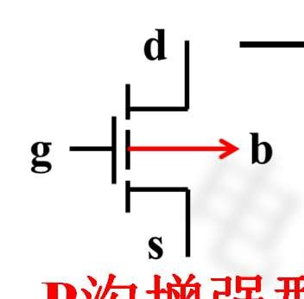
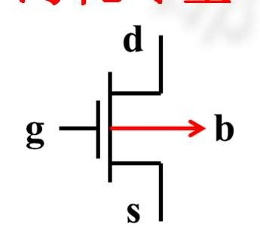
5.3 各种场效应管对比
(a) 恒流区转移特性
S
设流入漏极的 方向为正方向
（P237表是 实际方向）
i_{D}
N沟耗尽型MO
^{I}DSS
N沟增强型MOS
N-JFET
V_{P}
^{I}DSS
V_{P}
V_{T}
0
V_{T}
V_{P}
V_{P}
^{v}GS
^{I}DSS
P沟增强型MOS
P沟耗尽型MOS
P-JFET
^{I}DSS

Slide 7
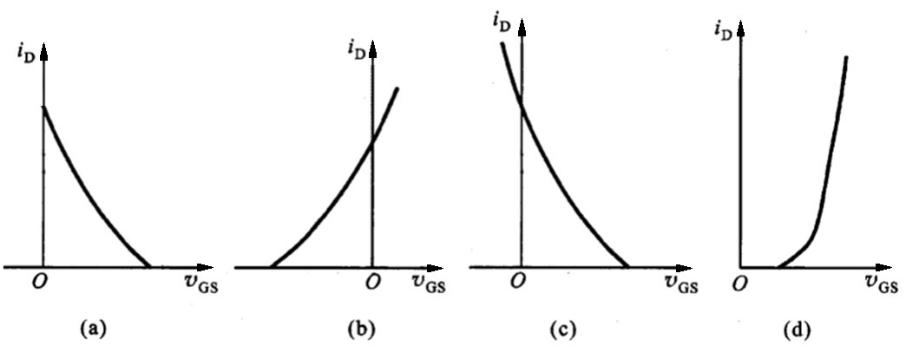
练 习

Slide 8
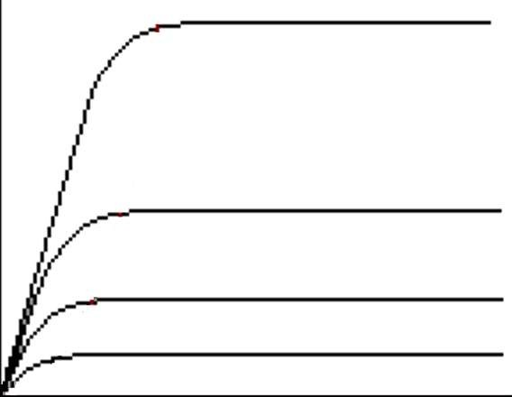
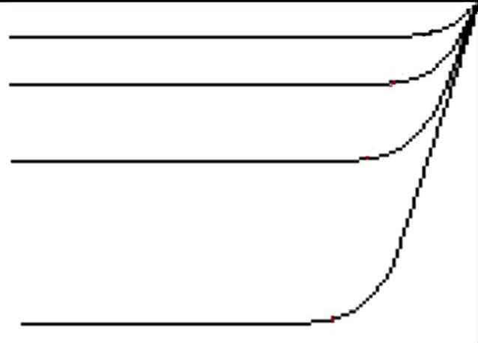
5.3 各种场效应管对比
(b)输出特性
i_{D}
N型 耗尽型 增强型 JFET NMOS NMOS 0 1 4
v /V
GS
-1
-2
-3
0
-1
-2
3
2
1
-1 | 2 | 3
-2 | 1 | 2
-3 | 0 | 1
-4 | -1 | 0
增强型 | 耗尽型 | P型
PMOS | PMOS | JFET
0
^{v}DS
v_{GS}/V

Slide 9
5.3 各种场效应管对比
（3） 主要参数------ 直流参数
① V_{T——}开启电压(增强型MOSFET) V_{P——}夹断电压(耗尽型MOSFET、JFET)
② I_{DSS——}饱和漏极电流(耗尽型MOSFET、JFET) v_{GS}= 0 时所对应的i_{D}
③ R_{GS——}直流输入电阻 MOSFET约10⁹～10¹⁵ Ω（电容） JFET约10⁷ Ω（反偏二极管）
安全参数
①最大漏极电流 I_{DM}
②U_{BRXX——}击穿电压 (XX：GS、DS)
③ P_{DM——}最大漏极功耗. 由P_{DM}= v_{DS} i_{D}决定.
MOSFET栅极不能悬空！（防止静电击穿）

Slide 10
5.3 各种场效应管对比
（3） 主要参数 ------交流参数
g_{m ——}低频跨导transconductance
反映v_{GS}对i_{D}的控制作用(VCCS)
i_{D}
g
(mS) (毫西门子)
m
v
GS
Q point
设阈值电压V_{T0} （对于增强型管为V_{T}，对于耗尽型管为V_{P}）
恒流区： i_{D}  K (v_{GS}  V
₎2
T0
g_{m}  2K (V_{GS}  V_{T0} ) =2 K I_{DQ}
g_{m}可以在转移特性曲线上求取，即曲线的斜率。

Slide 11
双极型三极管和场效应型晶体管的比较
 | 三 极 管 | 场 效 应 管
导电机制 | 双极性器件 | 单极性器件
导电方式 | 载流子的扩散与漂移 | 漂移
控制方式 | 电流控制 | 电压控制
类 型 | NPN 型、PNP 型 | P、N 沟道，增强、耗尽型、结型
放大参数 | β=30~100 | gm=1~6mS
输入电阻 | 10²~10⁴Ω | 10⁷~10¹⁵Ω
抗辐射能力 | 差 | 好
噪 声 | 大 | 小
热稳定性 | 差 | 好
制造工艺 | 不宜大规模集成 | 小尺寸；便于大规模集成
对称性 | C、E 不对称 | D、S 对称
静电影响 | 不受静电影响 | 易受静电影响

Slide 12
5.4 FET放大电路
1 FET的小信号模型
共源放大电路（Common-Source ）
共漏放大电路 （Common-Drain）
4 三种组态比较

Slide 13
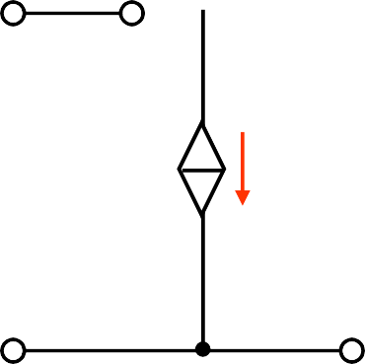
5.4 FET放大电路
1. FET的小信号模型
任意类型FET都有同样的小信号模型。 要点：
g
d
d
+
^{g}m ^{v}gs
①g与d/s之间开路；
②d与s之间压控电流源g_{m}v_{gs};
③受控源电流方向指向s极。
g
FET
v
gs
_
s
s
g_{m}值可根据恒流区i_{D}公式对v_{GS}求导获得：
增强型MOS
耗尽型MOS以及JFET
i_{D}= I_{DSS}[1－( v_{GS} / V_{P})]² i_{D}= K ( v_{GS} - V_{P} )²
g_{m}  2K (V_{GS} V_{P} )=2 K I_{DQ}
i_{D} = K ( v_{GS} - V_{T} )²
g_{m}  2K (V_{GS} V_{T} ) =2 K I_{DQ}
K是器件常数。已知I_{DSS}和V_{P}时，K = I_{DSS} / V_{P}
2

Slide 14
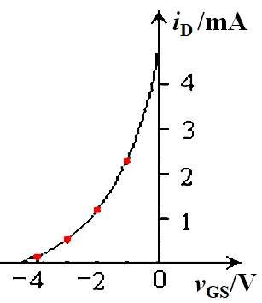
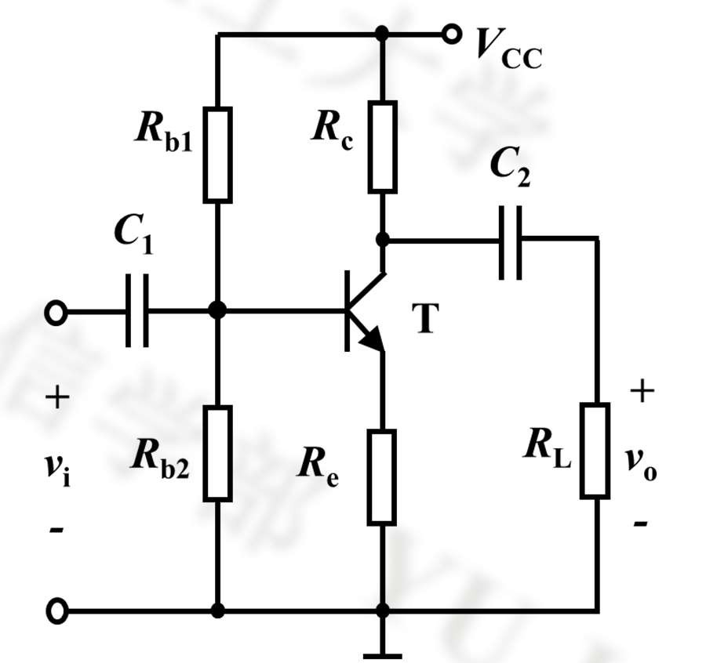
5.4 FET放大电路
2. 共源放大电路分析（CS）
例1. 某N-JFET共源极放大电路
共射放大电路
^{V}DD
R_{d}
C₂
C₁
T
+
+
v_{o}
-
v_{i}
R_{g}
R_{L}
R
-
根据转移特性 确定静态偏置
N-JFET
CS
NPN CE

Slide 15
5.4 FET放大电路
2. 共源放大电路分析（CS）
例1. 某N-JFET共源极放大电路
（1）静态工作点Q：
^{V}GSQ^{, I}DQ ^{, V}DSQ
R_{d} V_{D}
^{V}DD
V_{GSQ}= V_{G}－V_{S} =0－I_{DQ} R = －I_{DQ} R I_{DQ}= I_{DSS}[1－(V_{GSQ} /V_{P})]²
解方程组求得V_{GSQ}, I_{DQ} V_{DSQ}= V_{DD}－I_{DQ} (R_{d}+R)
I_{D}
T
V
G
V_{S}
R_{g}
R
FET管静态输入电阻无穷大！ i_{G} ≈ 0

Slide 16
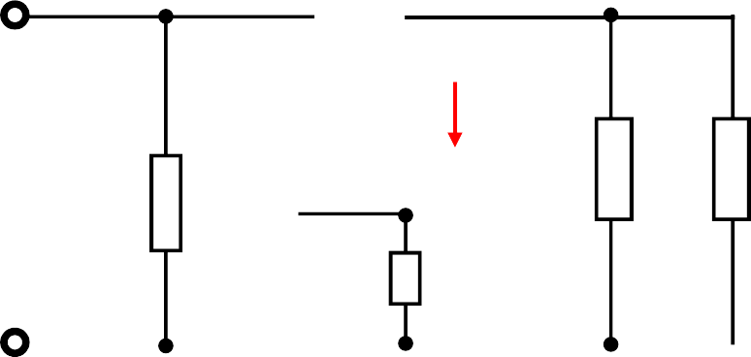
5.4 FET放大电路
2. 共源放大电路分析（CS）
例1. 某N-JFET共源极放大电路
（2）交流小信号模型
^{V}DD
R_{d}
C₂
g
d
^{g}m^{v}gs
C₁
T
+
+
+
v_{o}
-
^{v}gs
+
+
v_{o}
-
v_{i}
-
-
s
R
R_{L}
g
R_{d}
R_{L}
v_{i}
R_{g}
R
R
-

Slide 17
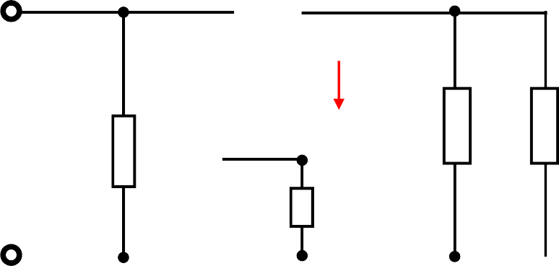
5.4 FET放大电路
2. 共源放大电路分析（CS）
例1. 某N-JFET共源极放大电路
（3）交流分析计算
g
d
^{g}m^{v}gs
v
+
+
+
v_{o}
-
R 
i
R
i
i_{i}
g
^{v}gs
v_{i}
-
-
s
R
g
R_{d}
R_{L}
v
R
o
i_{o}
R_{d}
R
o
R_{L} ,v_{i} 0
v
g_{m}v_{gs} ( R_{d} //R_{L} )
− g_{m} R_{L}
A 
o

v
v_{i}
v_{gs}  g_{m}v_{gs} R
1+g_{m} R
R_{L}  R_{d} //R_{L}
g_{m}  2
^{K}n ^{I}DQ

Slide 18
5.4 FET放大电路
2. 共源放大电路分析（CS）
例1.某增强型NMOS共源极放大电路
^{V}DD
R_{d}
静态工作点分析
C₂
V
VDD Rg2
GSQ =
^{R}g1
d
Rg1  Rg2
C₁
g
T
₎2
I_{DQ}= K_{n}(V_{GSQ} - V_{T}
+
+
v_{o}
-
s
v_{i}
^{R}g2
R_{L}
^{V}DSQ^{= V}DD ^{- I}DQ^{R}D
-
g_{m}  2
^{K}n ^{I}DQ

Slide 19
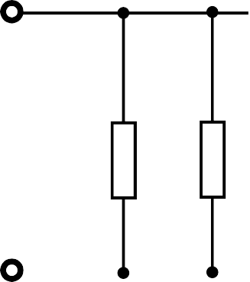
5.4 FET放大电路
2. 共源放大电路分析（CS）
例1.某增强型NMOS共源极放大电路
^{V}DD
g
+
^{v}gs
d
+
+
v_{o}
-
^{g}m^{v}gs
R_{d}
C₂
v_{i}
^{R}g1
R_{d} R_{L}
d
-
^{R}g1 ^{R}g2
- _{s}
C₁
g
T
+
+
v_{o}
-
R_{i}  R_{g1} //R_{g2}
s
v_{i}
^{R}g2
R_{L}
R_{o}  R_{d}
-
v
A  º   g  R //R 
L d
v
v
m
i

Slide 20
5.4 FET放大电路
2. 共源放大电路分析（CS）
例1.某增强型NMOS共源极放大电路
^{V}DD
g
d
+
+
^{v}gs
+
v_{o}
-
^{R}g3
^{g}m^{v}gs
R_{d}
C₂
v_{i}
^{R}g1
R_{d} R_{L}
d
R R
C₁
-
g1 g2 - _{s}
g
T
+
+
v_{o}
-
R_{i}  R_{g1} //R_{g2} + R_{g3}
R_{o}  R_{d}
R
s
v_{i}
g3
R_{L}
-
^{R}g2
v
A  º   g  R //R 
v m
L d
v
i
常见的增加输入阻抗的方式（R_{g3}在兆欧量级）

Slide 21
5.4 FET放大电路
3. 共漏放大电路 （CD）
^{V}DD
^{V}DD
^{R}g1
^{R}g1
T
C₁
T
C₂
^{R}g3
+
v_{i}
^{R}g3
+
v_{o}
-
R
R
^{R}g2
R
R_{L}
-
g2
V_{GSQ}= V_{G}－V_{S}= V_{G}－I_{DQ}R
(1) 静态分析
I = I [1－(V
/V )]²
DQ
DSS
GSQ
P
V_{G}=V_{DD}R_{g2}/(R_{g1}+R_{g2})
^{V}DSQ^{= V}DD^{－I}DQ^{R}

Slide 22
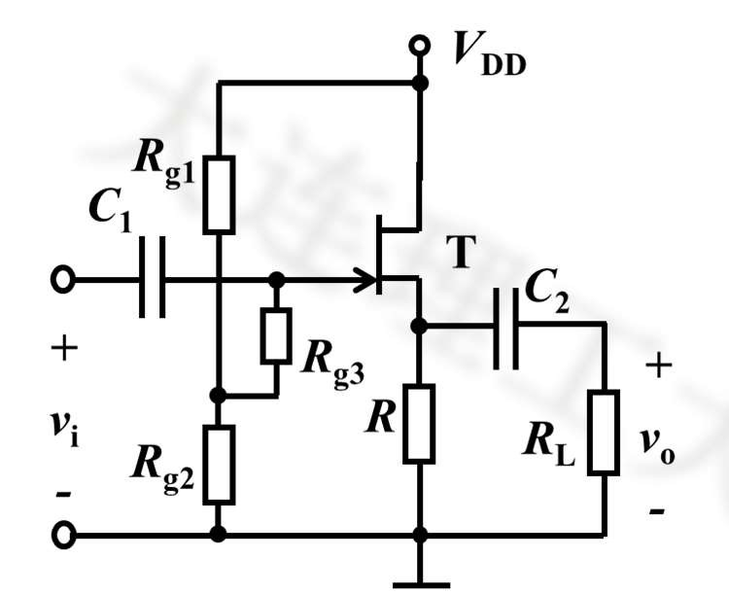
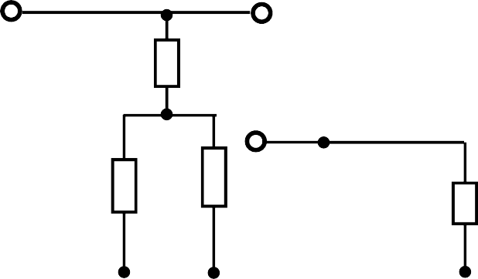
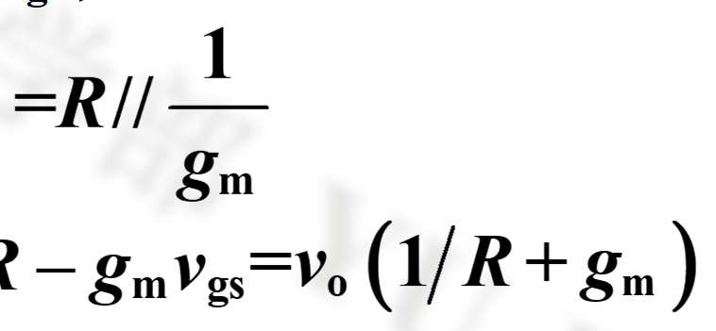
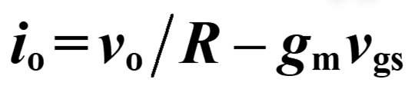
5.4 FET放大电路
3. 共漏放大电路 （CD）
(2) 微变等效电路
g
d
+
+
^{R}g3
^{g}m^{v}gs
^{v}gs
v_{i}
-
s
+
v_{o}
-
- ^{R}g1 ^{R}g2
R
R_{L}
(3) 小信号参数计算
R_{i}  R_{g}  ( R_{g1} //R_{g2} )
v_{o}
R
o
i_{o}
R_{L} ,v_{i} 0
v_{o} = v_{s}
v_{gs} = 0  v_{s} =  v_{o}
v
g_{m}v_{gs} ( R//R_{L} )
g_{m} R_{L}
A 
o


○
R_{L}  R//R_{L}
v
v_{i}
v_{gs}  g_{m}v_{gs} (R//R_{L} )
1+g_{m} R_{L}

Slide 23
5.4 FET放大电路 4. 三种组态放大电路比较
BJT vs. FET
The small-signal characteristics (交流指标)

g_{m}
rbe

Slide 24
 | CE / CC / CB | CS / CD / CG
A_{v} | CE : A   ^{ RL} v rbe _{CC : A } (1   )R_{L} v r_{be}  (1   )R_{L} CB : A   ^{ RL} v rbe | CS : A_{v}   g_{m} R_{L} CD : A  ^{gm RL} v 1  g_{m} R_{L} CG : A_{v}   g_{m} R_{L}
R_{i} | CE : R_{b} //r_{be} CC : R_{b} //[r_{be}  (1   )R_{L} ] CB:R_{e} //[r_{be} /(1   )] | CS：R_{g1} // R_{g2} CD：R_{g}+ (R_{g1} // R_{g2} ) CG：R//(1/g_{m})
R_{o} | CE：R_{c} _{CC：R //} r_{be} + R_{b} //R_{s} e 1  β CB：R_{c} | CS：R_{d} CD：R//(1/g_{m}) CG：R_{d}

Slide 25

5 场效应晶体管
小结
理解：MOSFET、JFET工作原理 掌握：各类场效应管的异同（符号、转移特性、输出特性） 掌握：FET的三种组态放大电路分析方法
预习：功率放大电路
作业
P249: 5.1.1，5.1.2，5.1.4;
P251: 5.2.9， 5.3.4，5.5.4
25

Slide 26
FET的Q计算方法（避免解方程）
p212 例5.2.1、P213例5.2.2& P214例5.2.3 ：已知V_{T}，K_{n}
i_{D}  K_{n} (v_{GS} V_{T} )
2
→P203 (5.1.6) 静态：I
K (V
V )²
DQ
n GSQ
T
（1）先求得V_{GSQ}→代入求I_{DQ} →V_{DS}
(例5.2.1)
（2）已知I_{DQ} →代入求V_{GSQ}
(例5.2.2; 例5.2.3)

Slide 27
g_{m}= 3mS， T₂的β=50，V_{BE}=0.6 V。
两级电压放大电路中，两管均工作在放大状态。 T₁的V_{D}=14V，
+V_{CC}
R₄
(+20V)
R₁ 300k
3k
C₃
R₆
DD
500k
C₁
G
T₁
T₂
C₄
+
R₃
SS
+
2M
+
Vi

_{V}_{O}
R₅
11k
VVO1
R₇
R₂
R_{L}
2
1100kk
L
100k
5.1k
-
C
5.1k
2
-
-
（1）在T₁ 位置上画出合适的FET；
（2）求T₁的静态值 I_{DQ1}、V_{DSQ1}、V_{GSQ1}？
（3）求T2的静态值I_{BQ2}、I_{CQ2}、V_{CEQ2}？
（4）画出微变等效电路，并求A_{v}、R_{i}、R_{o} ；
（5）求C3引起的 f_{L} 。
27

Slide 28
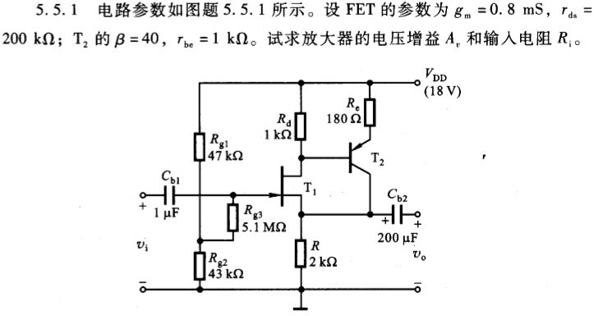
• 静态工作点（需要已知 K_{n} , V_{P} , V_{BE} ）；
• 小信号模型；小信号电压增益；输入输出阻抗；
• 下限频率；
28

